Slide 1
TRƯỜNG TH& THCS ĐẠI TÂN
CHÀO MỪNG QUÝ THẦY CÔ VỀ DỰ GIỜ LỚP 4A
MÔN TIẾNG VIỆT

Slide 2
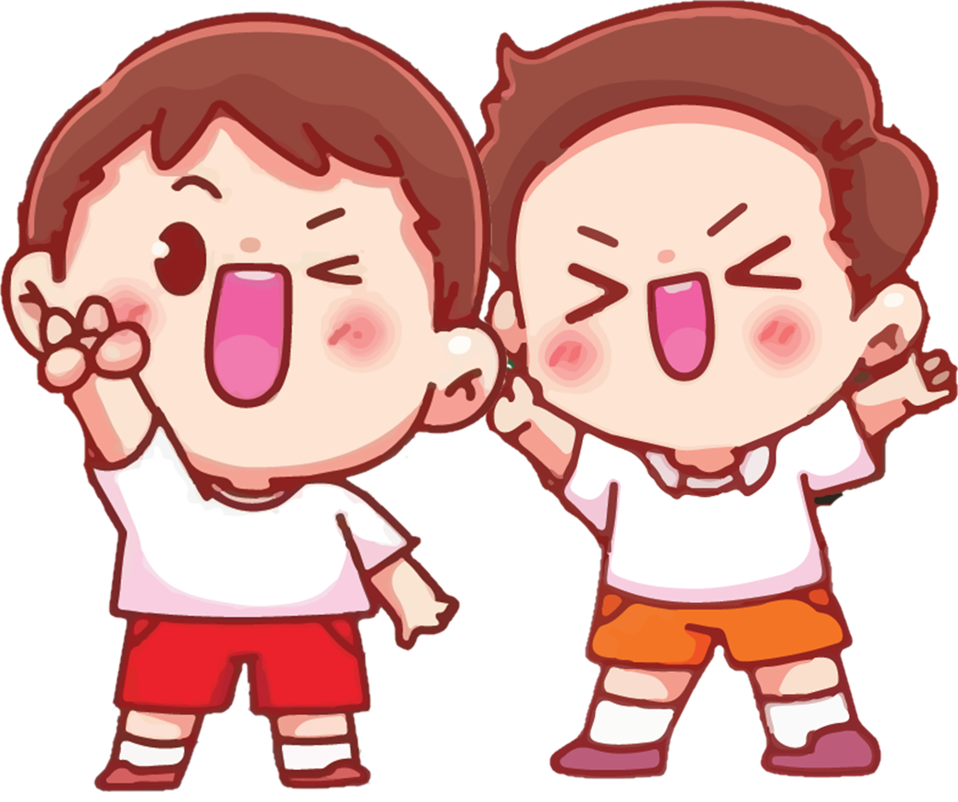
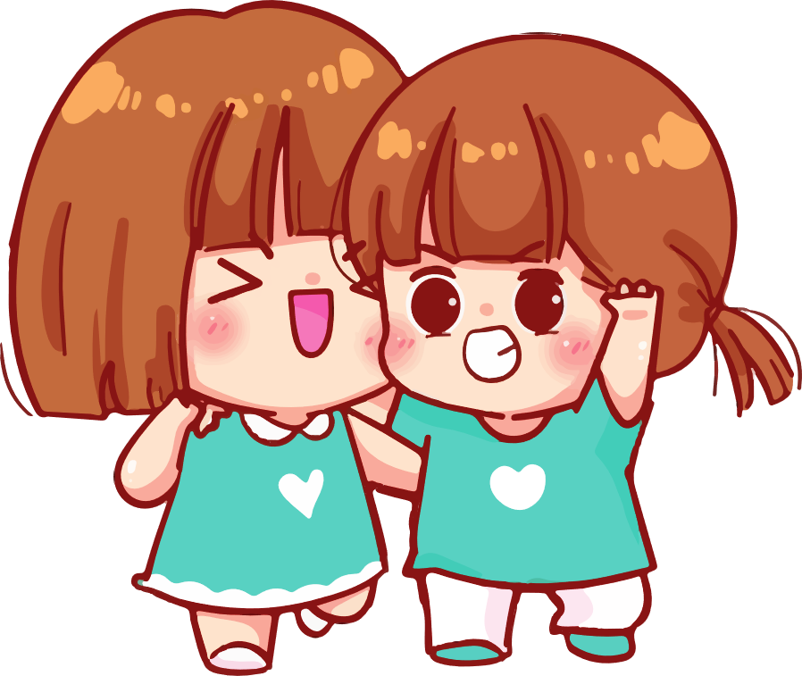
KHỞI ĐỘNG
AI NHANH AI ĐÚNG

Slide 3
Động từ là gì?
1
A. Là từ chỉ sự vật.
B. Là từ chỉ hoạt động của sự vật
C. Là từ chỉ trạng thái của sự vật
D.Là từ chỉ hoạt động, trạng thái của sự vật
Notes:
Hướng dẫn thay đổi thời gian trả lời câu hỏi: Nhấp Animation -> Nhấp Animation Pane -> Giữ phím Ctrl chọn Content Placehoder 12 và Picture 26 -> Nhìn lên thanh công cụ, tìm Duration: Chỉnh thời gian lại theo ý muốn (VD: 10s, 20s, … lưu ý hiệu ứng chỉ đếm tối đa 60s). Làm tương tự với các slide câu hỏi còn lại. Sau khi HS trả lời, nhấp vào đáp án học sinh chọn để kiểm tra đúng sai. Nhấp vào hình tên lửa để quay về trang chính.

Slide 4
2
Câu: “ Yêu trẻ, trẻ đến nhà” có mấy động từ?
1
B. 2
C. 3
D. 4
Notes:
Hướng dẫn thay đổi thời gian trả lời câu hỏi: Nhấp Animation -> Nhấp Animation Pane -> Giữ phím Ctrl chọn Content Placehoder 12 và Picture 26 -> Nhìn lên thanh công cụ, tìm Duration: Chỉnh thời gian lại theo ý muốn (VD: 10s, 20s, … lưu ý hiệu ứng chỉ đếm tối đa 60s). Làm tương tự với các slide câu hỏi còn lại. Sau khi HS trả lời, nhấp vào đáp án học sinh chọn để kiểm tra đúng sai. Nhấp vào hình tên lửa để quay về trang chính.

Slide 5
3
Điền động từ thích hợp vào chỗ chấm:
“ Em muốn làm mây trắng
..... khắp nẻo trời cao.”
A . Bay
B. Nhảy
C. Chạy
D. Đi
Notes:
Hướng dẫn thay đổi thời gian trả lời câu hỏi: Nhấp Animation -> Nhấp Animation Pane -> Giữ phím Ctrl chọn Content Placehoder 12 và Picture 26 -> Nhìn lên thanh công cụ, tìm Duration: Chỉnh thời gian lại theo ý muốn (VD: 10s, 20s, … lưu ý hiệu ứng chỉ đếm tối đa 60s). Làm tương tự với các slide câu hỏi còn lại. Sau khi HS trả lời, nhấp vào đáp án học sinh chọn để kiểm tra đúng sai. Nhấp vào hình tên lửa để quay về trang chính.

Slide 6
4
Từ nào khác với những từ còn lại?
A. Múa
B. Nhảy
C. Hát
D. Thương
Notes:
Hướng dẫn thay đổi thời gian trả lời câu hỏi: Nhấp Animation -> Nhấp Animation Pane -> Giữ phím Ctrl chọn Content Placehoder 12 và Picture 26 -> Nhìn lên thanh công cụ, tìm Duration: Chỉnh thời gian lại theo ý muốn (VD: 10s, 20s, … lưu ý hiệu ứng chỉ đếm tối đa 60s). Làm tương tự với các slide câu hỏi còn lại. Sau khi HS trả lời, nhấp vào đáp án học sinh chọn để kiểm tra đúng sai. Nhấp vào hình tên lửa để quay về trang chính.

Slide 7
Thứ tư ngày 18 tháng 10 năm 2023
BÀI 13 (Tiết 2)
Luyện từ và câu: Luyện tập về động từ

Slide 8
1. Tìm các động từ theo mẫu.
a. Chứa tiếng “yêu" M: yêu quý
b. Chứa tiếng “thương” M: thương mến
c. Chứa tiếng “nhớ” M: nhớ mong
d. Chứa tiếng “tiếc" M: tiếc nuối

Slide 9
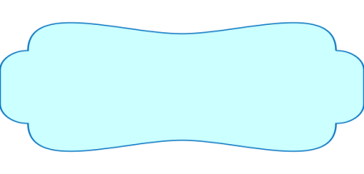
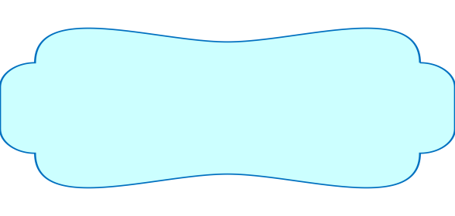
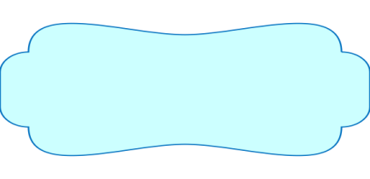
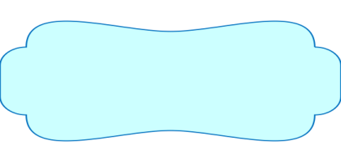
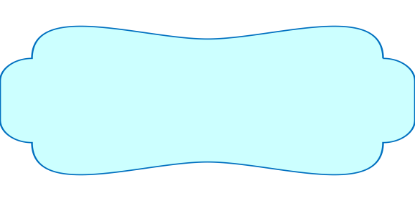
a. Chứa tiếng “yêu" M: yêu quý
Yêu thương
Yêu mến
Kính yêu
Thương yêu
Yêu thích
b. Chứa tiếng “thương” M: thương mến
Thương yêu
Yêu thương
Thương nhớ

Slide 10
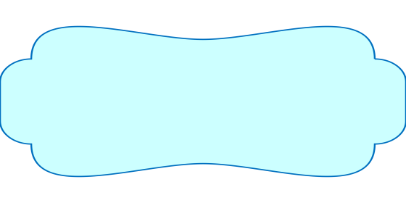
c. Chứa tiếng “nhớ” M: nhớ mong
Nhớ thương
Tiếc nhớ
Nhớ nhung
d. Chứa tiếng “tiếc" M: tiếc nuối
Thương tiếc
Tiếc thương
Hối tiếc

Slide 11
2. Tìm động từ thể hiện tình cảm, cảm xúc thay cho bông hoa (mỗi từ chỉ dùng một lần).
Mẹ ơi!
Con nhớ mẹ quá! Sao mẹ đi công tác lâu thế? Tối nào em Chi cũng khóc đòi mẹ. Con thương em lắm. Chúng con rất mong mẹ về.
Hôm nay con vừa giành được giải Nhất cuộc thi cờ vua mẹ ạ. Ai cũng khen con. Còn con, con rất biết ơn bác Dũng đã dạy con học cờ.
Thế mà hồi xưa khi mới học cờ, con ghét môn này thế. Con còn giận mẹ vì mẹ cứ thuyết phục con học. Bây giờ thì con thích cờ vua lắm.
Mai con lại nhắn tin tiếp cho mẹ nhé. Con yêu mẹ!

Slide 12
KẾT LUẬN
Cử chỉ
Từ chỉ
Hoạt động
Hoạt động
ĐỘNG TỪ
Tình cảm
Từ chỉ
Trạng thái
Cảm xúc
Tâm trạng

Slide 13
3. Sử dụng động từ dưới đây để đặt câu phù hợp với tranh.
ốm
mệt
sốt
khát
nhức
đau

Slide 14
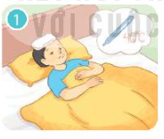
Ốm, mệt, sốt, đau

Slide 15
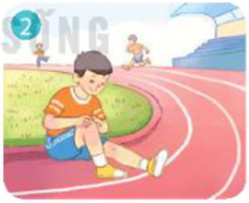
m
Mệt, nhức, đau

Slide 16
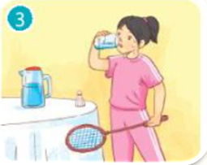
Khát, mệt

Slide 17
- Bạn Nam đang bị ốm.
- Bạn Nam bị đau họng nên sốt cao.

Slide 18
An bị đau chân nên bạn ấy bỏ cuộc chạy.

Slide 19
Lan cảm thấy rất khát nước và mệt khi chơi cầu lông.

Slide 20
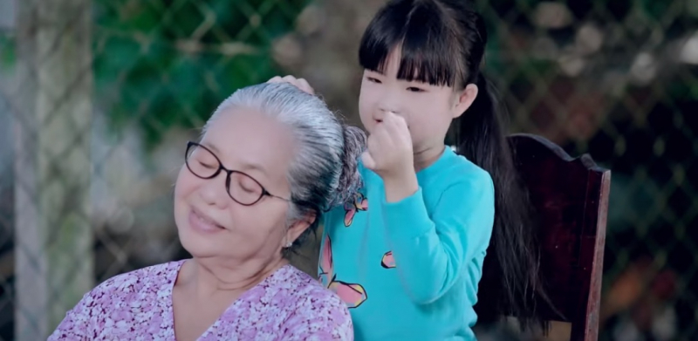
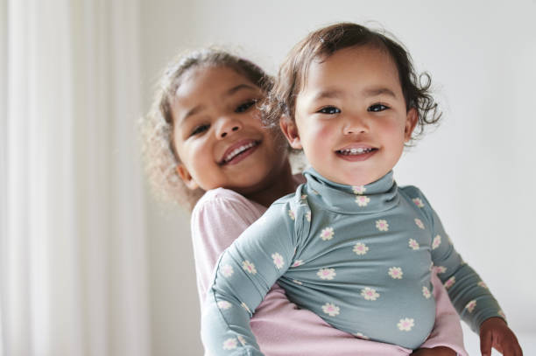
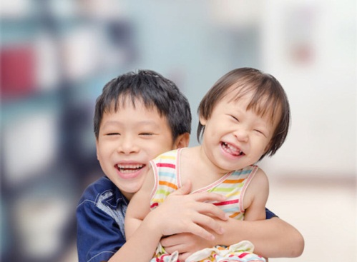
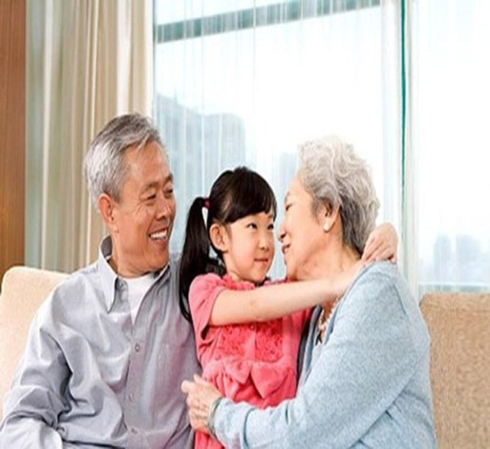
VẬN DỤNG
Tìm thêm những động từ chỉ tình cảm, cảm xúc của em với người thân.
mến
thích
quý
kính trọng
Đặt câu với động từ em vừa tìm được

